Slide 1

第五章 电路实例仿真

Slide 2
5.1
数控直流稳流电源电路
5.2
温室环境测量电路
5.3
电阻测量
5.4
步进电机
5.5
信号发生器
5.6
智能窗帘
5.7
新型交通灯
5.8
数控稳压电源
5.9
室内天然气泄漏报警装置

Slide 3
5.1
数控直流稳流电源电路

Slide 4


5.1
数控直流稳流电源电路
设计任务
设计一个基于单片机的稳流电源电路，通过单片机控制数模转换，转换成的模拟电压量作为数控恒流源产生电路的基准电压，并且能通过按键控制电路输出的稳定电流值。
基本要求
（1）按下ADD键，电源电路输出电流值增大。
（2）按下DEC键，电源电路输出电流值减小。
（3）电路输出最小电流是0A，最大电流是0.38A，步进值为0.01A，所有电流挡位可调。

Slide 5

5.1
数控直流稳流电源电路
设计方案
恒流源有一个定式，即利用一个电压基准，在电阻上形成固定电流。本设计采用核心控制器件单片机Arduino Uno控制输出一定的数字量，通过数模转换电路将数字量转换为模拟电压，这个模拟电压是一个可控的基准电压量。基准电压输入运算放大器的同相输入端，通过负反馈作用，使比较放大器的输出端电压与输入端电压相等，该电压除以固定电阻即可得到随电压变化的可控电流。

Slide 6

5.1
数控直流稳流电源电路
系统组成
数控直流恒流电源电路分为3个部分。
（1）单片机控制电路：输出一定的数字量，并且能通过判断按键的状态来输出增大或减小的数字量。
（2）数模转换电路：将单片机输出的数字量转换为模拟量，该模拟电压为恒流源输电路提供可控基准电压。
（3）数控恒流源产生电路：利用电压跟随器，使运算放大器输出可控电压，除以固电阻即得可控电流。
系统组成框图如图5-1所示。

Slide 7
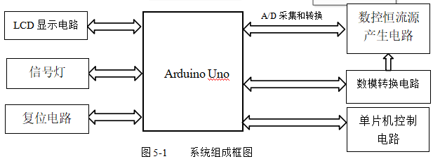
5.1
数控直流稳流电源电路

Slide 8

5.1
数控直流稳流电源电路
系统原理图
1.单片机控制电路
Arduino Uno单片机最小系统包括复位电路及引脚接口。RST引脚串联一个电阻接VCC，RST引脚同时接一个按钮，按钮另一端接GND用来做手工复位。
单片机控制电路还包括两个用于控制输出电压增大和减小的按键—ADD、DEC。单片机控制输出一定的数字量，以便后续的数模转换电路将其转换为模拟量。当按键部分有输入时，片内计算输出增大或减小的数字量，最终使数控恒流源产生电路部分所需的基准电压增大或者减小，如图5-2所示。

Slide 9
5.1
数控直流稳流电源电路
图5-2 单片机控制电路

Slide 10
5.1
数控直流稳流电源电路
2.数模转换电路
数模转换电路是整个系统的纽带，用于将控制部分的数字量转化成数控恒流源产生电路部分所需要的模拟量。这部分电路由数模转换芯片DAC0832和运算放大器LM324组成（如图5-3 所示）。DAC0832主要由8位输入寄存器、8位DAC寄存器、8位D/A转换器及输入控制电路4个部分组成。8位D/A转换器输出与数字量成正比的模拟电流。本设计中
和 同时为有效低电平，8位DAC寄存器端为高电平，此时DAC寄存器的输出端Q跟随输入端D也就是输入寄存器Q端的电平变化而变化。该数模转换电路采用的是DAC0832单极性输出方式，运算放大器LM324使得DAC0832输出的模拟电流量转化为电压量。输出VOUT1=-B×VREF/256，其中B的值为DI0~DI7组成的8位二进制数，取值范围为0~255，VREF由电源电路提供-9V的DAC0832的参考电压。

Slide 11
5.1
数控直流稳流电源电路
图5-3 数模转换电路

Slide 12
5.1
数控直流稳流电源电路
3.数控恒流源产生电路
这部分电路由运算放大器LM358搭成的电压跟随器、场效应管IRF840及相关电阻组成（如图5-4 所示）。IRF840属于绝缘栅场效应管中的N沟道增强型。绝缘栅场效应管是利用半导体表面的电场效应进行工作的，由于它的栅极处于不导电（绝缘）状态，所以输入电阻大大提高，最高达 ，这为恒流源的输出精度打下了良好的基础。N沟道增强型场效应管的工作条件是：只有当栅极电压 时，才可能开始有 。
根据虚短关系，LM358in+端的电压与R4上端电压相等，电压值为前一部分数模转换电路输出的可控模拟电压值。电流可以由式 计算。
将R7上端引出引脚接回单片机Arduino Uno的AD3引脚，进行A/D采集和转换，得到其位置的电压值，再除以 ，即得最终输出电流值，将其用LCD显示输出。

Slide 13
5.1
数控直流稳流电源电路
图5-4 数控恒流源产生电路

Slide 14
5.1
数控直流稳流电源电路
4.LCD显示电路
这部分电路（如图5-5 所示）属于Proteus集成好的部分，在工程里添加硬件模块：在Visual Designer界面，右击所建工程，在弹出的快捷菜单中选择Add Peripheral命令，打开的Select Peripheral界面，在Peripheral Category下拉列表中选择Grove，选择Grove RGB LCD Module作为显示模块，通过单片机 Arduino Uno控制显示数值，实时显示电流大小。

Slide 15
5.1
数控直流稳流电源电路
图5-5 LCD显示电路

Slide 16
5.1
数控直流稳流电源电路
5.整体电路
数控直流恒流电路整体原理图如图5-6 所示。
电路实际测量结果分析：上电后电路初始化输出电流值为0.00A，按ADD键使输出电流增大，可测得输出电流为0~0.38A之间步进值为0.01A的所有电流值，满足数控直流稳流电源电路的设计要求。

Slide 17
5.1
数控直流稳流电源电路
图5-6 电路整体原理图

Slide 18

5.1
数控直流稳流电源电路
可视化程序设计
1.主程序设计
主程序结构流程图如图5-7 所示。主程序可视化流程图如图5-8 所示。
LOOP程序结构流程图和可视化流程图如图5-9 所示。

Slide 19
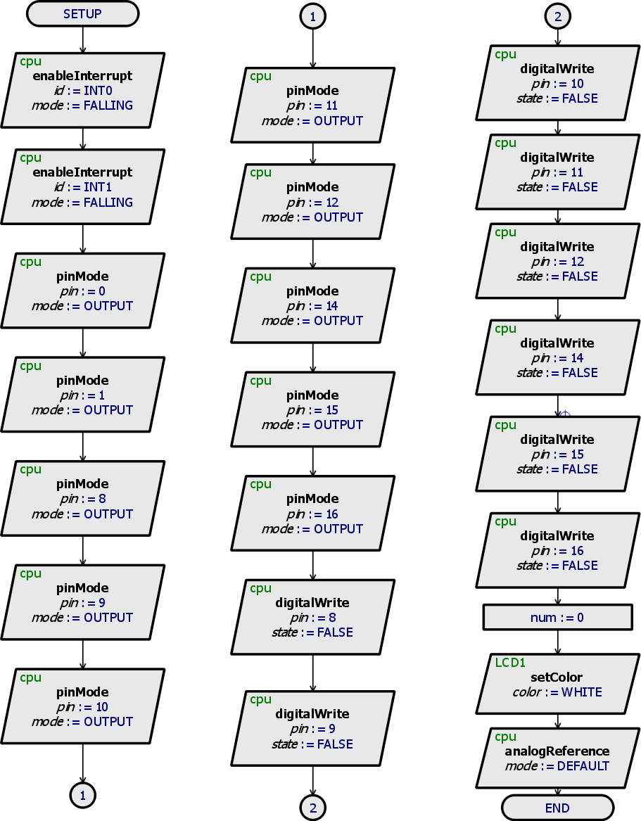
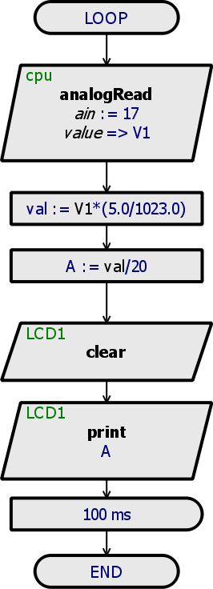
5.1
数控直流稳流电源电路
图5-7 SETUP程序结构流程图
图5-8 SETUP程序可视化设计
图5-9 LOOP程序可视化设计

Slide 20
5.1
数控直流稳流电源电路
1.主程序设计
在主程序（SETUP程序）中，先对外部中断进行设置，设置中断方式为下降沿中断；然后对引脚进行设置，设置引脚模式为输出；最后初始化相关引脚输出为低电平，设置液晶屏背景色，设置模拟量读取为默认模式。
在LOOP程序中，使用 Arduino Uno自带的A/D转换功能，首先设置模拟量读取引脚，单片机用AnalogRead读入模拟量电压值后自动转为一个0~1023的整数值V1，经过公式val=V1×（5.0/1023.0）计算出该模拟量值电压值val，然后除以 即可得到输出的电流值。

Slide 21
5.1
数控直流稳流电源电路
2.中断子程序
1)ADD子程序设计
ADD子程序结构流程图如图5-10 所示。ADD子程序可视化流程图如图5-11 所示。若检测到ADD按键按下，触发中断INT0，则跳转到ADD子程序。在此程序流程中，首先检测num值是否小于255，若小于255，则num值自加4，若不小于255，则不做任何操作。在num值自加4后，将num值分解为8位二进制数，然后分别将8个输出引脚赋0/1值，输出到DAC0832进行数模转换，使其输出对应模拟量。

Slide 22
5.1
数控直流稳流电源电路
图5-10 ADD子程序结构流程图

Slide 23
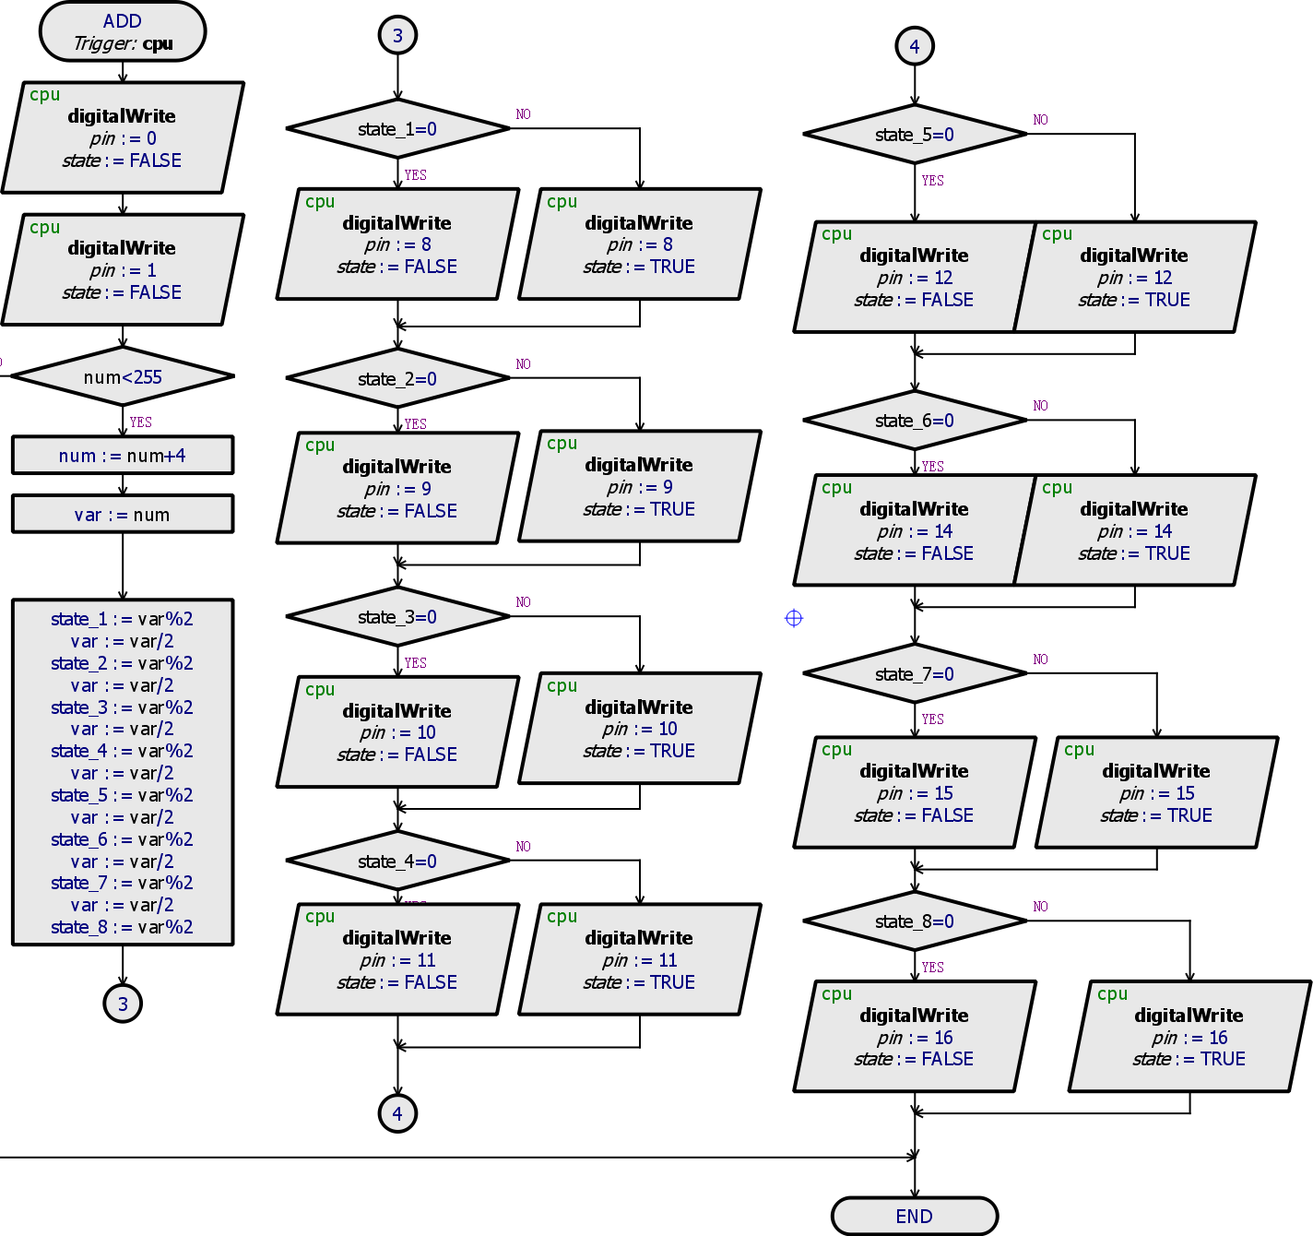
5.1
数控直流稳流电源电路
图5-11 ADD子程序可视化设计

Slide 24
5.1
数控直流稳流电源电路
2.中断子程序
2)DEC子程序设计
DEC子程序结构流程图如图5-12所示。DEC子程序可视化流程图如图5-13 所示。若检测到DEC按键按下，触发中断INT1，则跳转到DEC子程序。在此程序流程中，首先检测num值是否大于0，若大于0，则num值自减4；若不大于0，则不做任何操作。在num值自减4后，将num值分解为8位二进制数，然后分别将8个输出引脚赋0/1值，输出到DAC0832进行数模转换，使其输出对应模拟量。

Slide 25
5.1
数控直流稳流电源电路
图5-12 DEC子程序结构流程图

Slide 26
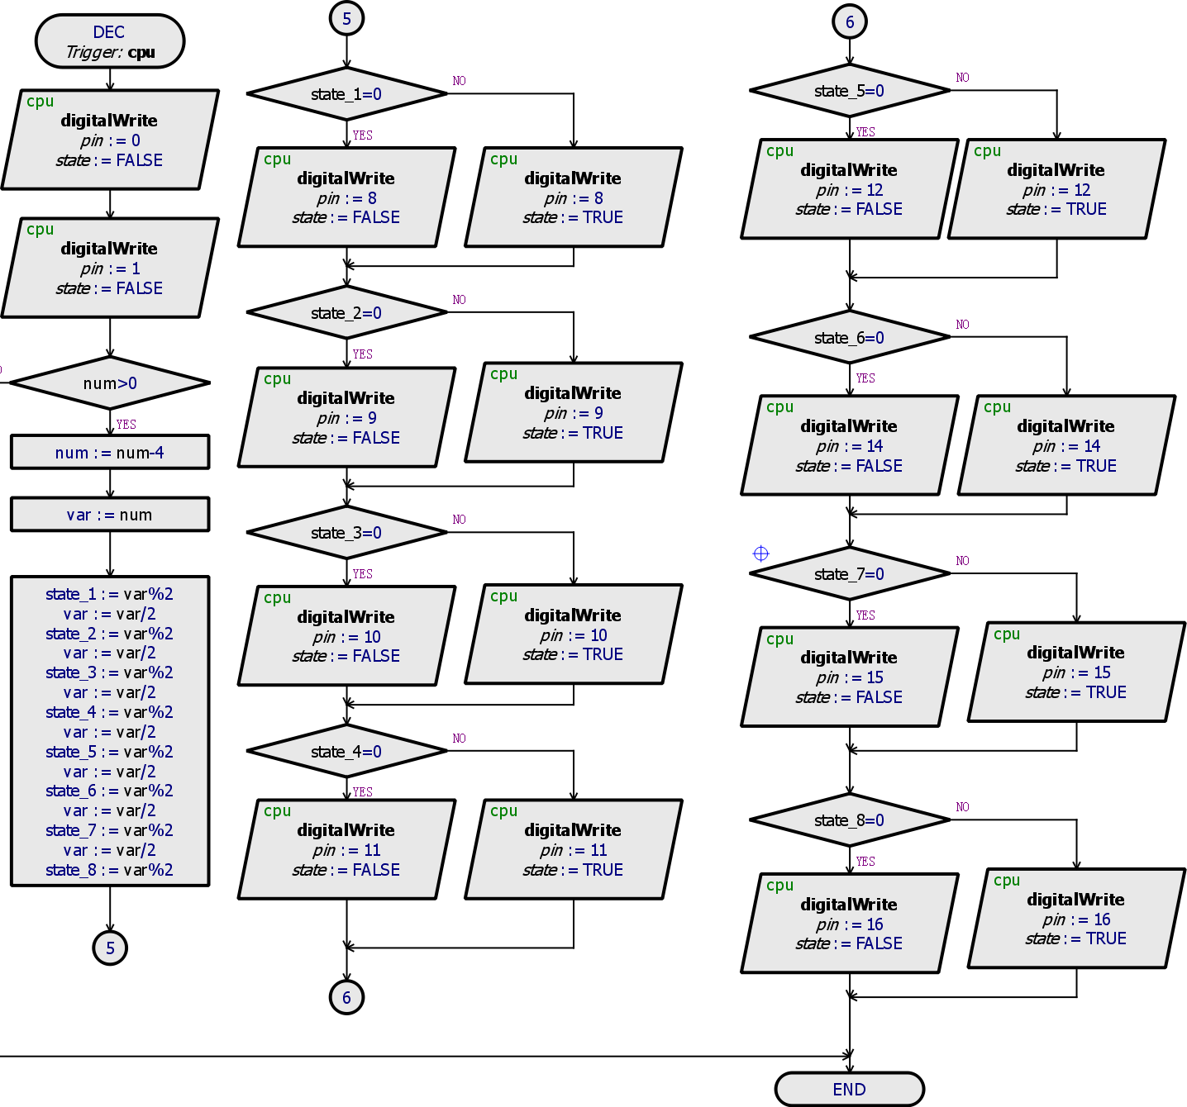
5.1
数控直流稳流电源电路
图5-13 DEC子程序可视化设计

Slide 27

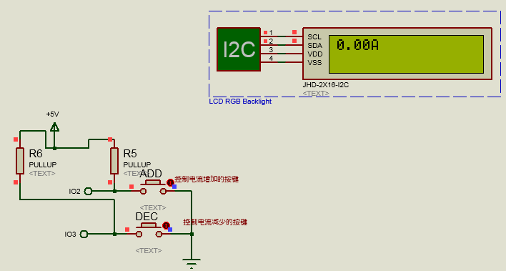
5.1
数控直流稳流电源电路
仿真结果
在开始仿真后，恒流源电路默认输出电流为0.00A，LCD显示0.00A，如图5-14 所示。
图5-14 仿真结果（一）

Slide 28

5.1
数控直流稳流电源电路
按ADD键5次后，恒流源电路输出电流为0.05A，LCD显示0.05A，如图5-15 所示。
图5-15 仿真结果（二）

Slide 29
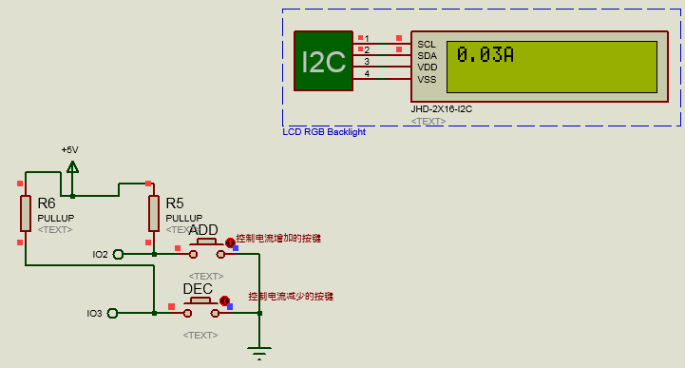
5.1
数控直流稳流电源电路
随后再按DEC键2次，使输出电流减小，此时恒流源电路输出电流为0.03A，LCD显示0.03A，如图5-16 所示。
图5-16 仿真结果（三）

Slide 30
5.1
数控直流稳流电源电路
总结：电路输出最小电流是0A，最大电流是0.38A，步进值为0.01A，所有电流挡位可调。由于显示使用的变量为Float型，系统默认精度为为小数点后两位，所以显示值与实际值会有微小误差。

Slide 31
5.2
温室环境测量电路

Slide 32
5.2
温室环境测量电路
设计任务
设计一个简单的温室环境测量电路，能将光照的强弱、温度、湿度通过LCD进行显示；能够在光照比较弱时进行光照补偿，并且在数码管显示器上显示光照补偿时间。
基本要求
利用传感器APDS-9002对光照强度进行检测，数据传送给AVR单片机并经过A/D转换后通过LCD进行显示。利用传感器DHT22对温室中的温度与湿度进行检测，数据传送给AVR单片机并经过A/D转换后通过LCD进行显示。
（1）利用Proteus可视化软件编写程序并进行仿真。
（2）光照强时有报警提示。
（3）LCD显示光照的强弱、温度、湿度。
（4）数码管显示器显示光照补偿时间。

Slide 33
5.2
温室环境测量电路
设计方案
使用传感器APDS-9002，采集被测光亮变化数据，利用AVR单片机进行模数转换及数据的处理，通过显示电路将被测光照强度显示出来。使用DHT22传感器，采集被测温度与湿度信息，利用AVR单片机进行模数转换及数据的处理，通过显示电路将被测物理量显示出来。

Slide 34
5.2
温室环境测量电路
系统组成
光照强度测量电路主要分为6个部分，即光电转换电路（将光照强度转换为电压信号）、复位电路、LCD显示电路、蜂鸣报警电路、温度与湿度测量电路、光照补偿电路。系统组成框图如图5-17 所示。

Slide 35
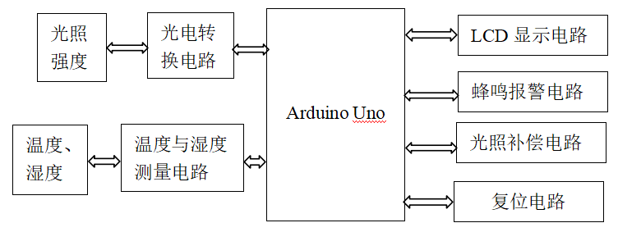
5.2
温室环境测量电路
图5-17 系统组成框图

Slide 36
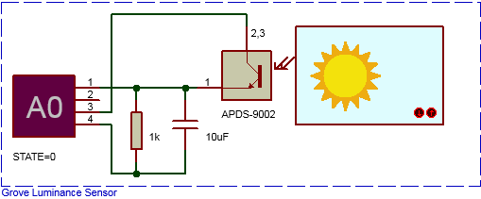
5.2
温室环境测量电路
系统原理图
1.光电转换电路
光电转换电路采用传感器APDS-9002进行光电转换。电信号经过放大滤波后，将转换后的电压与光照强度传送到单片机。光电转换电路如图5-18 所示。
图5-18 光电转换电路

Slide 37
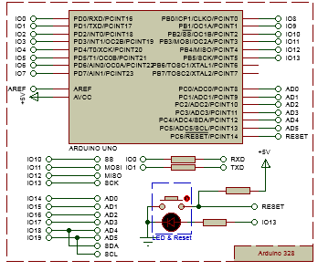
5.2
温室环境测量电路
2.复位电路
复位电路比较常见，如图5-19 所示。
图5-19 复位电路

Slide 38
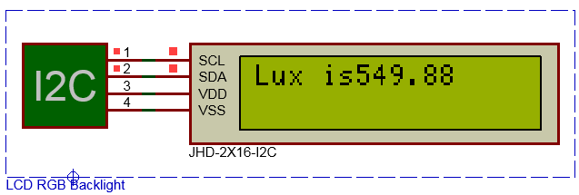
5.2
温室环境测量电路
3.LCD显示电路
LCD显示电路用于显示光照强度。传感器APDS-9002将数据传送给单片机，单片机经模数转换后送至LCD进行显示。LCD显示电路如图5-20 所示。
图5-20 LCD显示电路

Slide 39
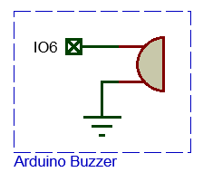
5.2
温室环境测量电路
4.蜂鸣报警电路
当光照强度高至某一数值时，触发单片机产生中断，在引脚IO6输出方波信号，蜂鸣器开始报警。蜂鸣报警电路如图5-21 所示。
图5-21 蜂鸣报警电路

Slide 40
5.2
温室环境测量电路
5.温度与湿度测量电路
温度与湿度测量电路采用传感器DHT22进行测量，如图5-22所示。电信号经过放大滤波后，将采集到的信息传送到单片机。温度与湿度测量电路设有3个开关，当开关1闭合时，LCD显示光照信息；当开关2闭合时，LCD显示湿度信息；当开关3闭合时，LCD显示温度信息。如图5-23 所示。

Slide 41
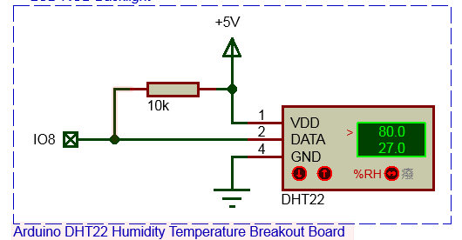
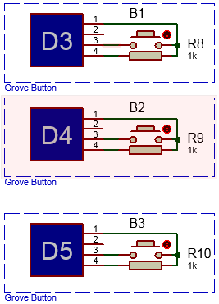
5.2
温室环境测量电路
图5-22 温度与湿度测量电路
图5-23 开关电路

Slide 42
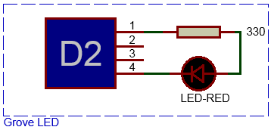
5.2
温室环境测量电路
6.光照补偿电路
当光照强度低于500Lux时，打开光照补偿装置进行光照补偿。同时，AVR单片机内部的计时器开始计时，通过数码管显示器显示光照补偿时间，如图5-24 和图5-25 所示。
图5-24 光照补偿采集电路

Slide 43
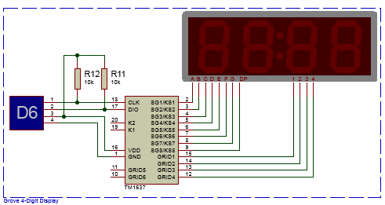
5.2
温室环境测量电路
图5-25 光照补偿时间显示电路

Slide 44
5.2
温室环境测量电路
7.整体电路
整体电路原理图
如图5-26所示。
图5-26 整体电路原理图

Slide 45
5.2
温室环境测量电路
可视化程序设计
1.主程序设计
主程序结构流程图如图5-27 所示。主程序可视化流程图如图5-28所示。

Slide 46
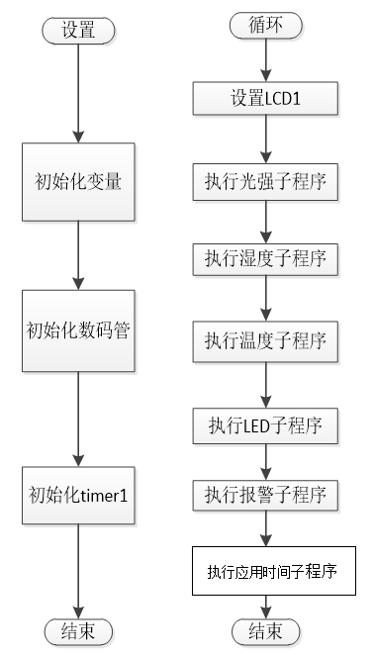
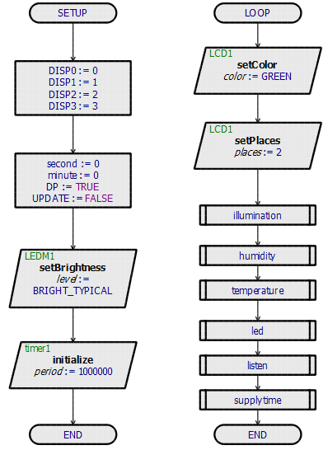
5.2
温室环境测量电路
图5-27 主程序结构框图
图5-27 主程序结构框图

Slide 47
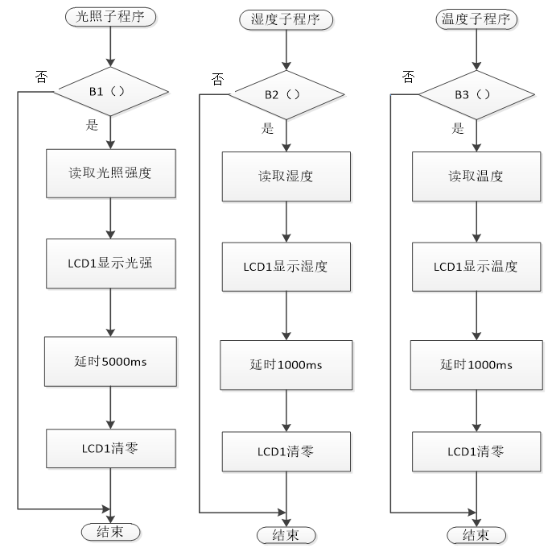
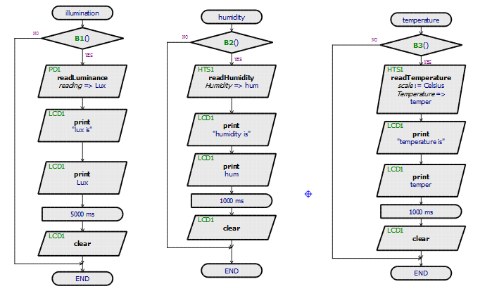
5.2
温室环境测量电路
2.测量电路子程序设计
测量电路子程序结构框图如图5-29所示。
测量电路子程序可视化流程如图5-30 所示。
图5-30 测量电路子程序可视化设计
图5-29 测量电路子程序结构框图

Slide 48
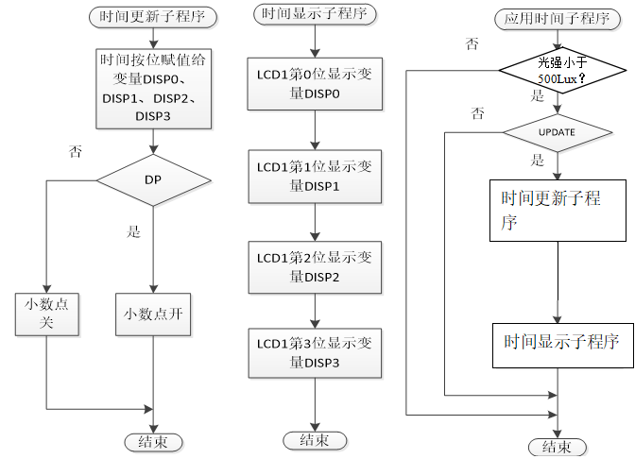
5.2
温室环境测量电路
3.定时器子程序设计
定时器子程序结构流程图如图5-31所示。
应用时间子程序可视化流程图如图5-32所示。
定时器子程序可视化流程图如图5-33所示。
图5-31 定时器子程序结构框图

Slide 49
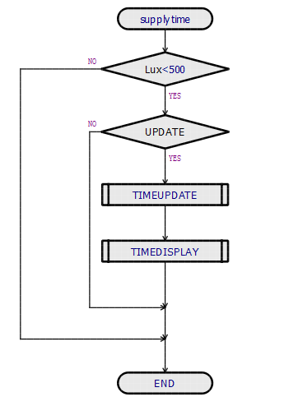
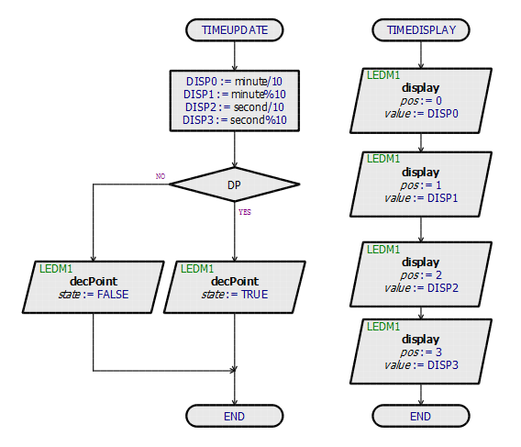
5.2
温室环境测量电路
图5-32 应用时间子程序可视化设计
图5-33 定时器子程序可视化设计

Slide 50
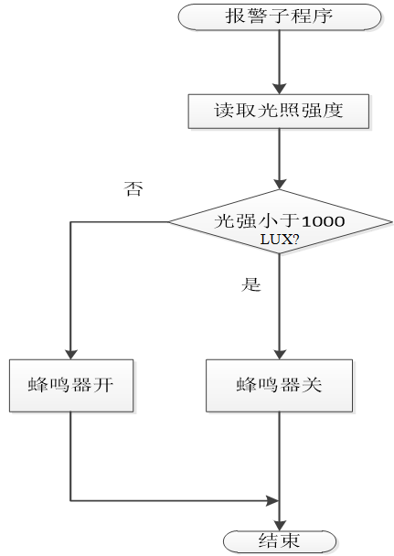
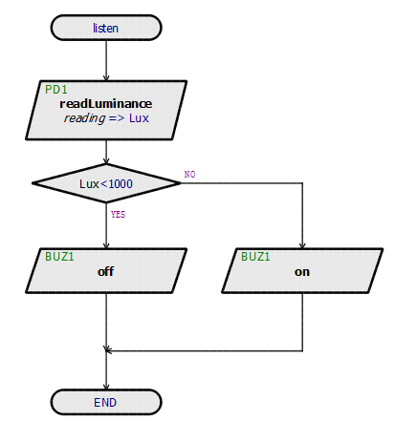
5.2
温室环境测量电路
4.报警子程序设计
报警子程序结构流程图如图5-34所示。
报警子程序可视化流程图如图5-35所示。
图5-35 报警子程可视化设计
图5-34 报警子程序结构框图

Slide 51
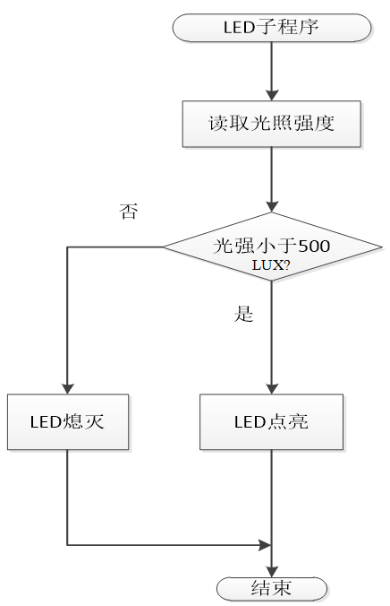
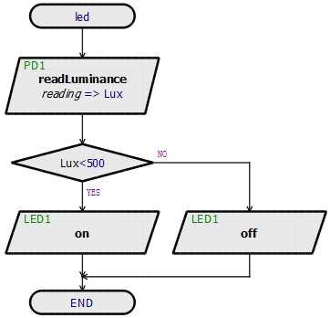
5.2
温室环境测量电路
5.光照补偿子程序设计
光照补偿子程序结构流程图如图5-36所示。
光照补偿子程序可视化流程图如图5-37所示。
图5-37 光照子程序可视化设计
图5-36 光照子程序结构框图

Slide 52
5.2
温室环境测量电路
仿真结果
如图5-38 所示，启动仿真，按下开关B1,此时LCD显示当前的光照强度。
如图5-39 所示，启动仿真，按下开关B2,此时LCD显示当前的湿度。
如图5-40 所示，启动仿真，按下开关B3,此时LCD显示当前的温度。
图5-38 光照强度显示
图5-39 湿度显示
图5-40 温度显示

Slide 53
5.2
温室环境测量电路
如图5-41 所示，启动仿真，当光照强度小于500Lux时，灯泡将亮起点亮，在温室内进行光照补偿。LED数码管将显示补偿时间。
图5-41 光照补偿

Slide 54
5.3
电阻测量

Slide 55
5.3
电阻测量
设计任务
随着经济的发展和社会的进步，人们对电子行业的电子元器件的精度提出了越来越高的要求。为了满足电子元器件性能指标的要求，需要对电子元器件进行精密测量，我们以电阻为例。
基本要求
1.通过 Arduino Uno控制板把电压模拟量转换数字量。
2.终端显示放大的电压值和测量的电阻值。

Slide 56
5.3
电阻测量
设计方案
主要思路是由电阻测量电路提供恒定的电流，流过被测电阻产生电压信号，电压信号采用差动放大电路放大后，会送入通用输入电压模块，然后发送到 Arduino Uno控制板，将电压模拟量转换为数字量，最后，终端显示放大的电压值和测量的电阻值。
该方案是基于恒流源电路、差动放大电路和不平衡电压调节电路的。通用输入电压模块分别与 Arduino Uno控制板和终端显示模块相连接，测量的电压值和电阻值通过流程图计算后显示在终端显示模块。
注意：为了使测量更精确，增加了不平衡的电压调节电路，差分输入电压差信号为零，输出电压为零。

Slide 57
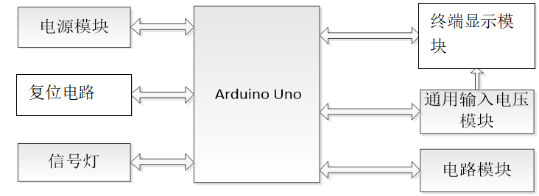
5.3
电阻测量
系统组成
该系统使用 Arduino Uno作为系统的核心，利用差动放大电路和恒流源测量电阻两端的电压，通用输入电压模块连接 Arduino Uno，计算电阻值，并将放大的电压值和测量的电阻值显示在终端显示模块上。系统组成框图如图5-42所示。
图5-42 系统组成框图

Slide 58
5.3
电阻测量
系统原理图
该系统由Arduino 328（如图5-43 所示）、恒流源电路（如图5-44 所示）、差动放大电路（如图5-45 所示）、不平衡电压调节电路（如图5-46 所示）、Arduino的通用输入电压模块（如图5-47 所示）和终端显示模块（如图5-48 所示）组成。

Slide 59
5.3
电阻测量
图5-43 Arduino 328
图5-44 恒流源电路

Slide 60
5.3
电阻测量
图5-45 差动放大电路
图5-46 不平衡电压调节电路

Slide 61
5.3
电阻测量
图5-47 Arduino的通用输入电压模块
图5-48 终端显示模块

Slide 62
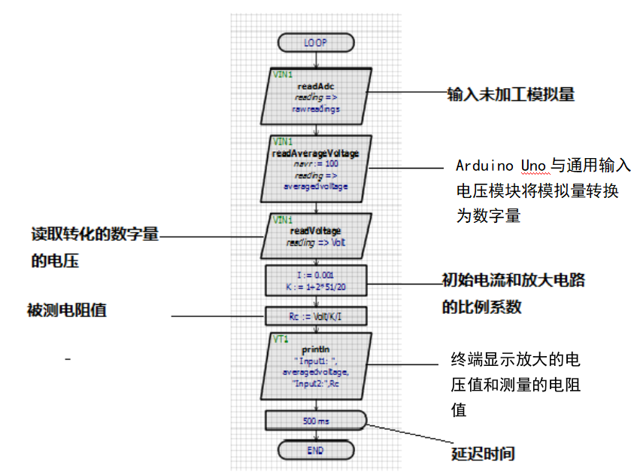
5.3
电阻测量
可视化程序设计
系统可视化流程图如图5-49 所示。
图5-49 系统可视化流程图

Slide 63
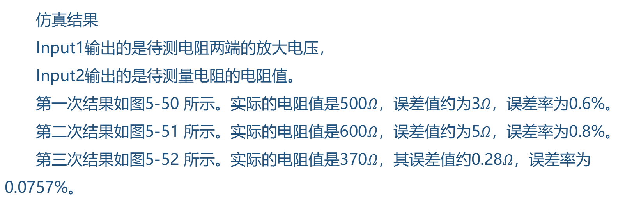
5.3
电阻测量
仿真结果
Input1输出的是待测电阻两端的放大电压，
Input2输出的是待测量电阻的电阻值。
第一次结果如图5-50 所示。实际的电阻值是500$Ω$，误差值约为3$Ω$，误差率为0.6%。
第二次结果如图5-51 所示。实际的电阻值是600$Ω$，误差值约为5$Ω$，误差率为0.8%。
第三次结果如图5-52 所示。实际的电阻值是370$Ω$，其误差值约0.28$Ω$，误差率为0.0757%。

Slide 64
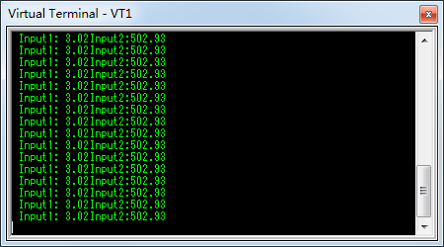
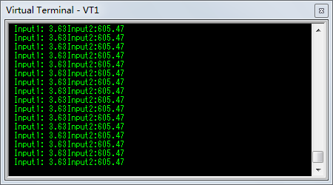
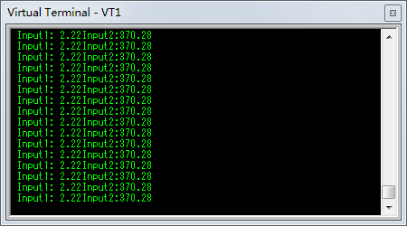
5.3
电阻测量
图5-50 第一次测量结果
图5-51 第二次测量结果
图5-52 第三次测量结果

Slide 65
5.3
电阻测量
根据电路原理图可知，电压范围5.6mV ~ 5.6V。由以上结果可以知道，误差率约为0.01% ~ 1%。可以看出，该方法的误差率很低，可以很好地测量未知电阻。
总结：因为电路由若干个元件组成，电路中的每个元件对电阻的测量都有很大的影响。由于传统伏安法测量的系统误差引起的阻力大，为了保证电阻的测量精度，本次测量的方法通过恒流源电路、差动放大电路测量电压、电阻，通过Ardiuno Uno和通用输入电压模块将模拟量转换为数字量，基于放大系数和恒定电流源来计算未知电阻值，最终在终端显示屏显示电压值和电阻值。因为输出的是数字，所以结果更直观。通过调节滑动变阻器，可以清楚地看到电压的变化和阻力，并计算出理论值，通过与实测值进行比较，计算误差率。在误差范围内，可以有效地提高电路元件的精度。

Slide 66
5.4
步进电机

Slide 67
5.4
步进电机
设计任务
随着社会的快速发展，人们对电子产品有着更精准的要求。本设计是对步进电机的正反转和转速进行控制，同时添加一些电机控制条件（例如：由开关，电位器充当控制条件），与此同时对模块中的伺服电机进行调试。步进电机在现实生活中有着广泛的应用，即本设计可以缩短程序编写周期，并更容易让人看懂。
基本要求
1.CPU内部中断和一些I/O口。
2.中断控制LED亮灭。
3.电位计的距离大于20时，步进电机2和伺服电机2运转。
4.电位计的距离小于20时，步进电机1和伺服电机1运转。

Slide 68
5.4
步进电机
设计方案
使用CPU内部中断和一些I/O口。中断可以控制开关，当中断产生下降沿时，LED发亮。改变电位计，当电位计的距离大于20，步进电机2和伺服电机2开始运转，其中包括：步进电机的频率是50Hz，步数为20，速度为20 r/min，正向转动；伺服电机转角为90°。
当电位计的距离小于20时，步进电机1和伺服电机1运转，其中包括：步进电机的频率是50Hz，步数为10，速度是10 r/min，反向转动；伺服电机转动角度为90°（根据实际情况，可以改变参数）。

Slide 69
5.4
步进电机
系统组成
系统使用 Arduino Uno作为系统的核心，深入总结相关的步进电机控制的基本知识，根据电位计的变化，使步进电机转动，并自动控制电机旋转。
系统组成框图如图5-53 所示。
图5-53 系统组成框图

Slide 70
5.4
步进电机
系统原理图
系统原理图由Arduino 328（如图5-54 所示）、步进电机和伺服电机电路（如图5-55 所示）、开关控制电路（如图5-56 所示）和电位器电路（如图5-57 所示）组成。
图5-54 Arduino 328

Slide 71
5.4
步进电机
图5-55 步进电机和伺服电机电路
图5-56 开关控制电路

Slide 72
5.4
步进电机
图5-57 电位器电路

Slide 73
5.4
步进电机
可视化程序设计
1.主程序及开关程序设计
主程序及开关程序设计结构框图如图5-58 所示。主程序及开关程序可视化流程图如图5-59 所示。

Slide 74
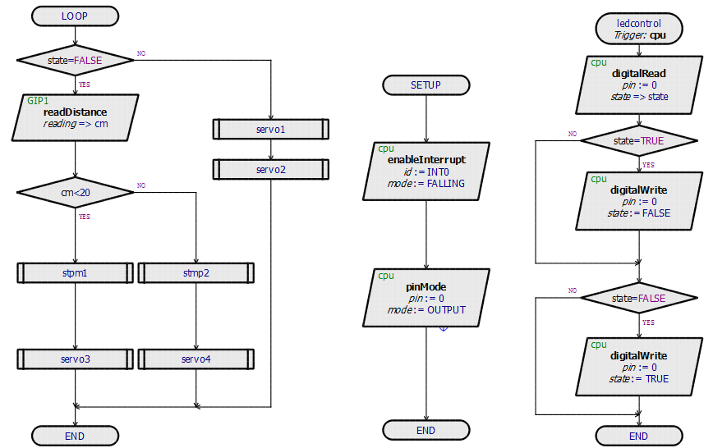
5.4
步进电机
图5-58 主程序及开关程序程序结构框图
图5-59 主函数和开关控制程序

Slide 75
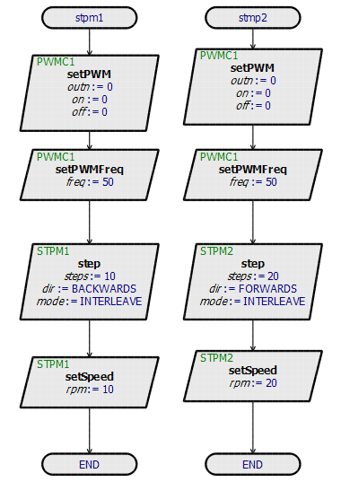
5.4
步进电机
2.步进电机程序设计
步进电机程序结构框图如图5-60所示。步进电机程序可视化流程图如图5-61所示。
图5-60 步进电机程序结构框图
图5-61 步进电机程序图

Slide 76
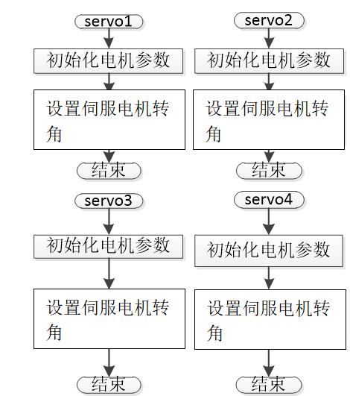
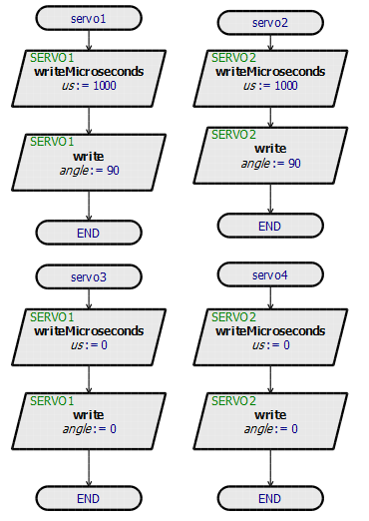
5.4
步进电机
3.伺服电机程序设计
伺服电机程序结构框图如图5-62所示。伺服电机程序可视化流程图如图5-63所示。
图5-62 伺服电机程序结构框图
图5-63 伺服电机程序可视化流程图

Slide 77
5.4
步进电机
仿真结果
电位器距离大于20时的仿真结果如图5-64 所示。
图5-64 电位器距离大于20时的仿真结果

Slide 78
5.4
步进电机
电位器距离小于20时的仿真结果如图5-65 所示。
图5-65 电位器距离小于20时的仿真结果

Slide 79
5.4
步进电机
总结：目前，步进电机的应用越来越广泛，尤其是在机械、电子、纺织等行业。步进电机和其他约束条件结合，可以使步进电机发挥更大的作用，并使其应用范围进一步扩大。步进电机和一些传感器结合，可以使以步进电机为核心的系统更加智能，与此同时，系统更加符合实际应用要求。

Slide 80
5.5
信号发生器

Slide 81
5.5
信号发生器
设计任务
随着科学技术的发展 , 各种各样的信号发生器陆续出现。从前一些基于模拟电路的信号发生器（如桥式电路），只能通过改变电路电阻或电容来改变发生信号的频率，且仅能提供个别波形。具有较完备功能的高档信号发生器往往伴随较高的价格。
设计一个基于 Arduino Uno的信号发生器，其功能为可通过调节开关选择4类波形（方波、锯齿波、三角波、正弦波），并且可以通过调节相关位置开关与电位器实现对信号频率和幅值的调整。波形通过对芯片内部进行编程生成，采用设定延时时间来实现频率调节。具体操作为利用单片机接口接收6位开关状态，并将得到二进制数转化为十进制数，作为当前延时时间。本设计的信号发生器除具有较为完备的功能外，便携、造价低廉也是其优势之一。

Slide 82
5.5
信号发生器
基本要求
（1）编写生成不同波形的程序，输出相应波形及选择输出功能。
（2）实现对输出信号的频率调节。
（3）实现输出信号的幅值可调。

Slide 83
5.5
信号发生器
设计方案
通过启用CPU的接口（IO14~19），接收其当前状态并保存为6位二进制数，同时将其转化为十进制数，并作为延时常数保存。通过对单片机内部时钟分频，编写出能够生成设计要求中的4种不同波形的程序（方波、三角波、锯齿波、正弦波），并预先保存在单片机内。在读取接口（IO4~7）当前状态后，输出对应的波形，实现波形选择输出功能。此外，通过接收接口（pin14~19）当前状态得到一个6位二进制数。在将其转化为十进制数后，利用该数作为生成波形程序中的延时常数，即通过调整接口（pin14~19）状态实现对输出信号的频率调节；利用一可调电位器改变D/A转换的参考电压，实现输出信号的幅值可调。注意，经D/A转换后，输出的模拟量利用同相放大器放大两倍。

Slide 84
5.5
信号发生器
系统组成
系统采用 Arduino Uno作为核心，采用成熟的信号发生技术对单片机进行编程，从而实现对生成波形的控制。提前将生成波形程序存入CPU中，通过读取对应开关状态选择当前输出波形。此外，可以利用调频模块中6位开关状态对信号频率进行调节，实现输出信号的频率可调；通过一可调电位器改变D/A转换的参考电压，实现输出信号的幅值可调。经D/A转换后输出的模拟量利用同相放大器使其放大两倍。
系统组成框图如图5-66 所示。

Slide 85
5.5
信号发生器
图5-66 系统组成框图

Slide 86
5.5
信号发生器
系统原理图
该系统由 Arduino Uno 控制电路、输出波形选择模块、信号频率调节模块、D/A转换模块、输出幅值调节模块、同相放大模块和显示模块组成。
Arduino Uno 控制电路如图5-67 所示。输出波形选择模块如图5-68 所示。信号频率调节模块如图5-69 所示。D/A转换模块如图5-70 所示。输出幅值调节模块如图5-71 所示。同相放大模块如图5-72 所示。显示模块如所图5-73 示。

Slide 87
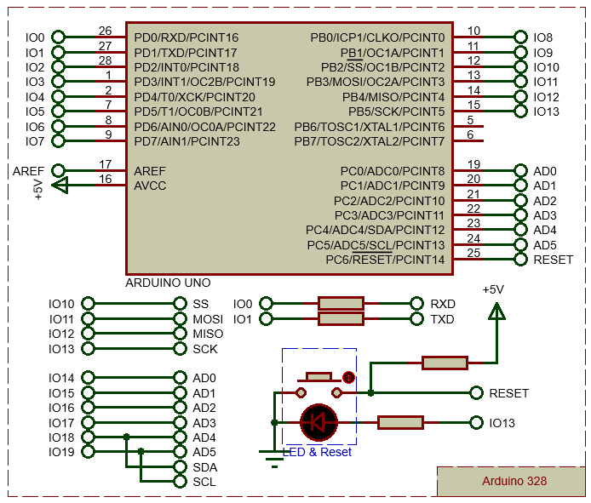
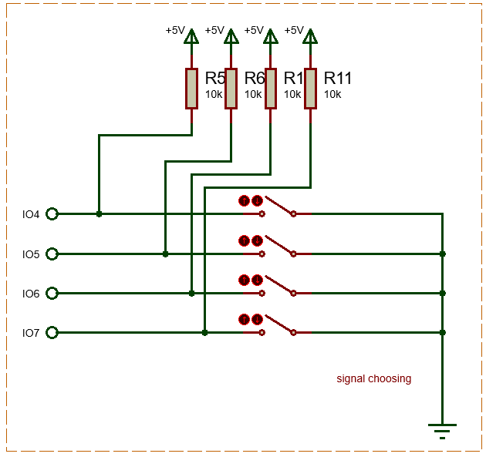
5.5
信号发生器
图5-67 Arduino Uno 控制电路
图5-68 输出波形选择模块

Slide 88
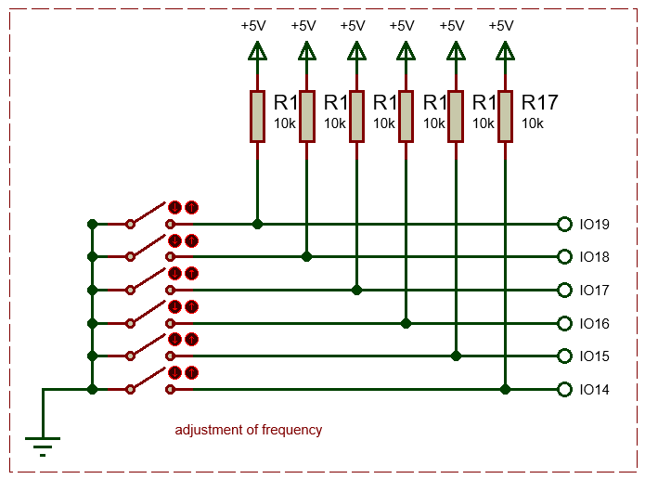
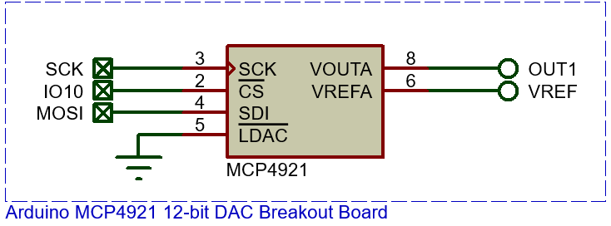
5.5
信号发生器
图5-69 信号频率调节模块
图5-70 D/A转换模块

Slide 89
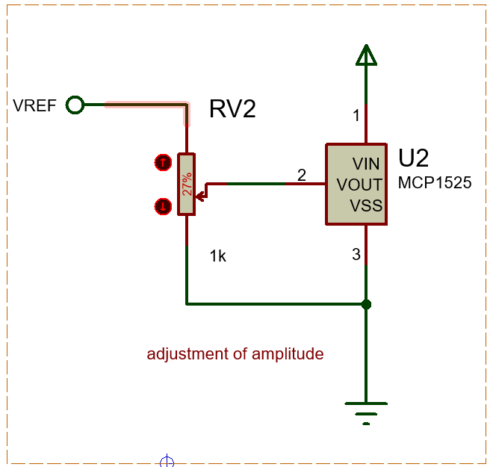
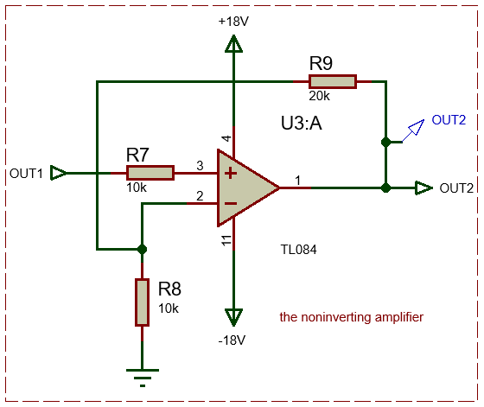
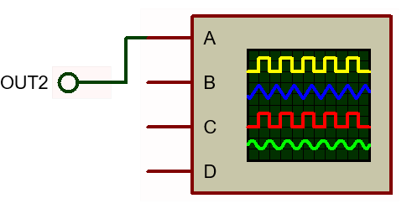
5.5
信号发生器
图5-71 输出幅值调节模块
图5-72 同相放大模块
图5-73 同相显示模块

Slide 90
5.5
信号发生器
可视化程序设计
1.主程序设计
主程序结构框图如图5-74 所示。主程序可视化流程图如图5-75 所示。
说明：除定义初始化外，主程序规定根据接口（pin4~9）状态选择当前输出波形。

Slide 91
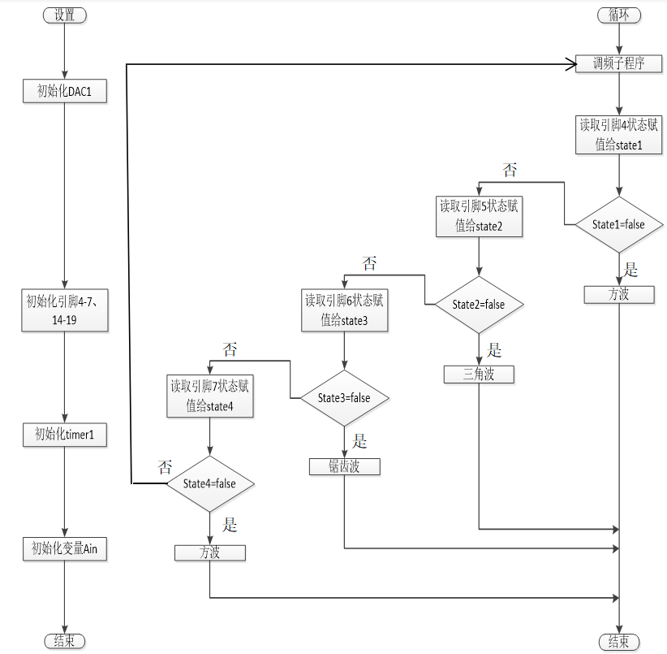
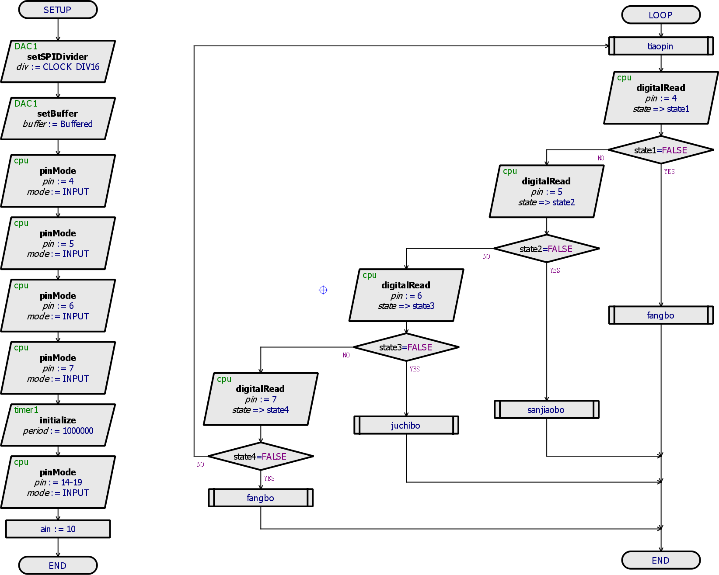
5.5
信号发生器
图5-74 主程序结构框图
图5-75 主程序可视化流程图

Slide 92
5.5
信号发生器
2.调频子程序设计
调频子程序结构框图如图5-76 所示。调频子程序可视化流程图如图5-77 所示。
说明：在选择输出波形前，我们通过接收接口（pin14~19）当前状态得到一个6位二进制数。在将其转化为十进制数后，利用该数作为生成波形程序中的延时常数，即通过调整接口（pin14~19）状态实现对输出信号的频率调节。

Slide 93
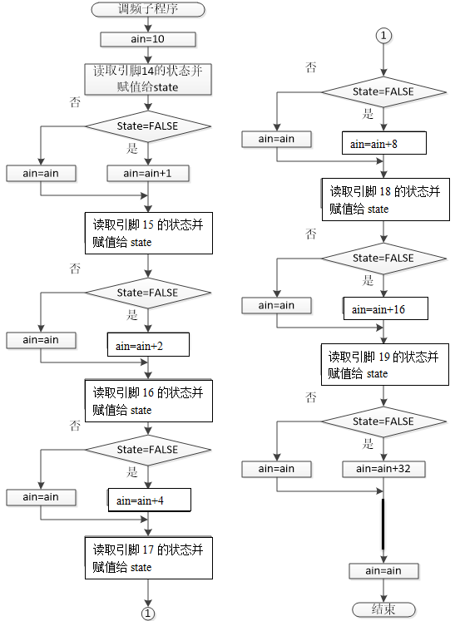
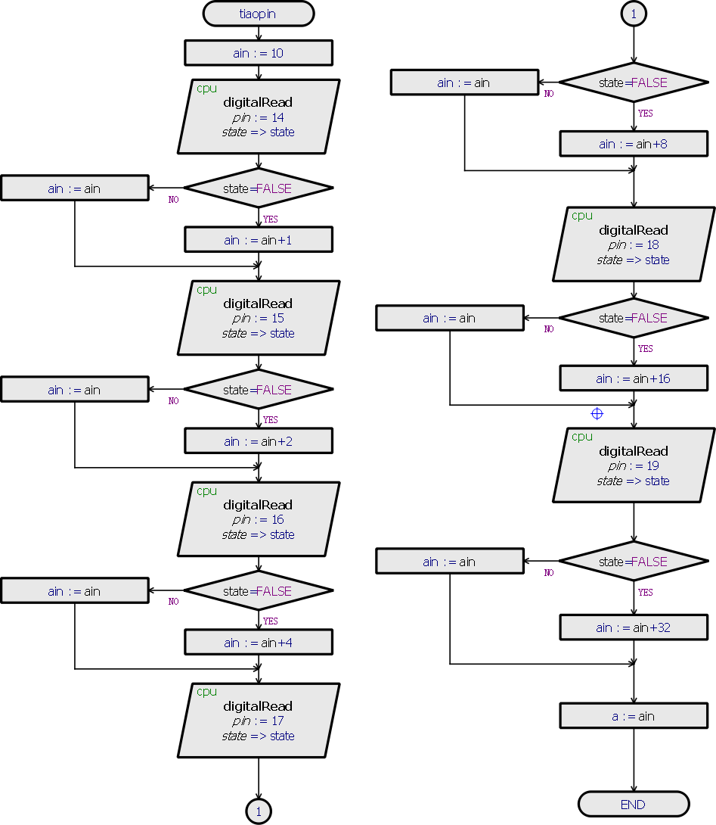
5.5
信号发生器
图5-76 调频子程序结构框图
图5-77 频率调节子程序可视化流程图

Slide 94
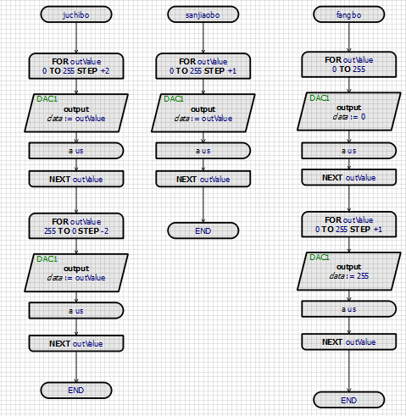
5.5
信号发生器
3.信号生成程序设计
信号生成程序如图5-78 所示。
说明：在本设计中，我们通过编程来实现信号的发生，也就是说我们可以通过这种方式来修改输出信号的相关参数。
图5-78 信号生成程序（不包含正弦波）

Slide 95
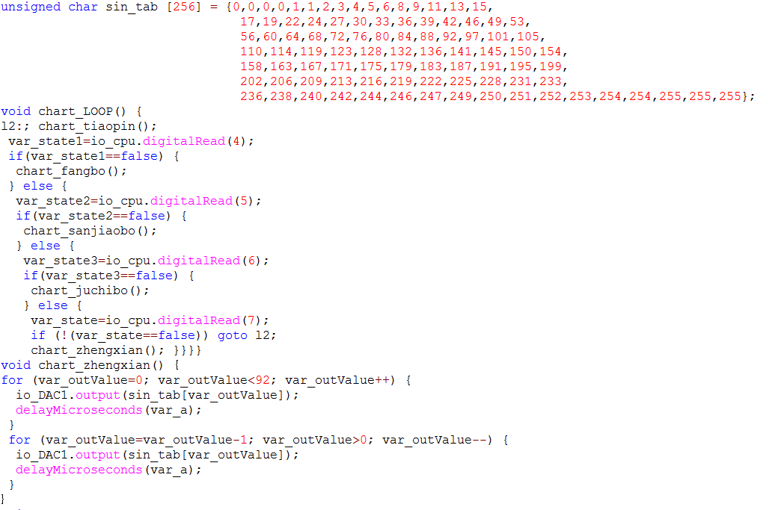
5.5
信号发生器
4.正弦波的发生程序
正弦波的发生程序如图5-79 所示。
注意：在本设计中，正弦波的发生方法为利用代码函数定义，并不在流程图中显示（提交工程文件分为两份，一份为不包括正弦波的信号发生器，另一份为包括正弦波的信号发生器）。
图5-79 正弦波发生程序

Slide 96
5.5
信号发生器
仿真结果
在本设计中，信号发生器可生成4种不同波形：方波、三角波、锯齿波、正弦波。
方波的仿真结果如图5-80 所示。锯齿波的仿真结果如图5-81 所示。三角波的仿真结果如图5-82 所示。正弦波的仿真结果如图5-83 所示。

Slide 97


5.5
信号发生器
图5-80 方波的仿真结果
图5-81 锯齿波的仿真结果

Slide 98


5.5
信号发生器
图5-82 三角波的仿真结果
图5-83 正弦波的仿真结果

Slide 99

5.5
信号发生器
下面以方波为例，可以通过改变频率调节模块中对应开关状态来实现信号频率调节功能，如图5-84 所示。
图5-84 频率调节功能

Slide 100

5.5
信号发生器
以方波为例，可以通过调节幅值调整模块中电位器RV2来实现输出信号的幅值调节功能，如图5-85 所示。
图5-85 幅值调节功能

Slide 101
5.5
信号发生器
总结：自20世纪60年代以来，信号发生器技术已经历了一个长时间发展的过程。在此期间，信号发生器曾一度主要基于模拟电子技术，常常由复杂集成电路实现。本书设计的是以 Arduino Uno为系统核心的信号发生器。该信号发生器不仅能够自由选择输出4种不同波形，而且可以通过流程图设计实现频率调节、幅值调节等功能。对其本身而言，除拥有较完备的信号发生器功能外，相比其他常见信号发生器，其更具有简易便携、价格低廉等优点。综上所述，本设计可以满足信号发生器设计的基本要求，是一例较为成功的微处理器设计。

Slide 102
5.6
智能窗帘

Slide 103
5.6
智能窗帘
设计任务
基于单片机设计一个能实现光照强度和声音控制的、实现电机正反转的电路，以此模拟窗帘的开闭。
基本要求
设计一个基于声光传感器控制的智能窗帘，能够依据光照强度实现窗帘的自动开闭；能够依据声音大小，通过判断当前状态，实现窗帘的闭合。特殊地，如果夜晚窗帘是打开的，则在早上到来时，电机不工作。如果白天窗帘是闭合的，则在傍晚到来时，电机不工作。窗帘的开闭是通过控制电机的正反转实现的。

Slide 104
5.6
智能窗帘
设计方案
该系统采用 Arduino Uno作为系统的核心，主要封装了CPU、存储器、时钟和外围设备等。通过声音传感器和亮度传感器构成的电路实现对电机正反转的控制。

Slide 105

5.6
智能窗帘
系统组成
整个系统主要分5个部分，即开关电路、声控电路、光控电路、Arduino Uno控制电路、电机及其驱动电路。系统组成框图如图5-86 所示。
图5-86 系统组成框图

Slide 106
5.6
智能窗帘
系统原理图
自锁开关电路部分如图5-87所示，需要+5V供电。当开关按下，电路进入工作状态；当开关弹起时，电机停止工作。Arduino Uno控制电路如图5-88所示。该系统采用 Arduino Uno作为系统的核心——主要封装了CPU、存储器、时钟和外围设备等。
图5-87 自锁开关电路部分
图5-88 Arduino Uno 控制电路

Slide 107
5.6
智能窗帘
智能窗帘能够依据光照强度的变化，自动实现窗帘的开闭。亮度传感器模块如图5-89 所示。
图5-89 亮度传感器模块

Slide 108
5.6
智能窗帘
声音传感器模块如图5-90 所示。声音传感器能够依据声音的大小，在窗帘已经关闭的情况下使其自动打开，在窗帘已经打开的情况下使其自动关闭。
图5-90 声音传感器模块

Slide 109

5.6
智能窗帘
光照强度或声音大小的改变会影响步进电机的工作状态。电机驱动电路如图5-91 所示。该电机的设计是为了驱动窗帘的开闭状态，如图5-92 所示为电机工作情况与窗帘状态关系图。
图5-92 电机工作情况与窗帘状态关系图
图5-91 电机驱动电路

Slide 110
5.6
智能窗帘
当光照强度到达一定值发生改变时，电机工作，此时，LED1（BLUE）亮起；同理，当声音传感器判断声音大小到达一定值时，电机工作时，LED2（GREEN）亮起。电机转动结束，LED灯熄灭。工作指示灯如图5-93 所示。
图5-93 工作指示灯

Slide 111
5.6
智能窗帘
可视化程序设计
利用Proteus可视化软件编写流程图。
1.主程序设计
主程序结构框图如图5-94 所示。主程序可视化流程图如图5-95 所示。

Slide 112

5.6
智能窗帘
图5-94 主程序结构框图
图5-95 主程序可视化流程图

Slide 113

5.6
智能窗帘
2.光强子程序设计
光强子程序结构框如图5-96 所示。光强子程序可视化流程图如图5-97 所示。
图5-96 光强子程序结构框图
图5-97 光强子程序可视化流程图

Slide 114

5.6
智能窗帘
3.电机控制程序设计
电机控制程序结构框图如图5-98 所示。电机控制程序可视化流程图如图5-99 所示。
图5-98 电机控制程序结构框图
图5-99 电机控制程序可视化流程图

Slide 115

5.6
智能窗帘
4.声音控制子程序设计
声音控制子程序结构框图如图5-100 所示。声音控制子程序可视化流程图如图5-101 所示。
图5-100 声音控制子程序结构框图

Slide 116

5.6
智能窗帘
图5-101 声音控制子程序可视化流程图

Slide 117
5.6
智能窗帘
总结：该项目以提升家居生活的便捷性和舒适性为目的，研究设计了一种基于声光传感器控制的智能窗帘，能够依据声音大小和光照强度实现窗帘的自动开闭，帮助人们及时地做出防御措施，旨在实现窗帘的自动化和智能化，以便让人们的生活更便捷、更有效率，在可靠性和实时性等方面具有实用价值。

Slide 118
5.7
新型交通灯

Slide 119
5.7
新型交通灯
设计任务
设计一个十字路口的模拟交通灯系统。
基本要求
（1）东西路口红灯亮，南北路口绿灯亮，同时开始25s倒计时，以七段数码管显示时间。
（2）计时到最后5s时，南北路口的绿灯闪烁，计时到最后2s时，南北路口黄灯亮。
（3）25s结束后，南北路口红灯亮，东西路口绿灯亮，并重新25s倒计时，依此循环。
（4）新增了模式选择功能，可以灵活选择某一路口的倒计时时间。

Slide 120
5.7
新型交通灯
设计方案
本次设计主要由 Arduino Uno内部定时器定时，并由计数器计数，将时间显示在数码管上，计数到相应的时间后 ，Arduino Uno输出相应的控制信号控制对应的LED灯亮或者闪烁。

Slide 121
5.7
新型交通灯
系统组成
交通灯电路主要分为4个部分。
（1）LED灯显示电路：模拟十字路口交通灯的亮灭情况。
（2）LED数码管显示电路：显示十字路口交通灯的倒计时情况。
（3）微处理器电路：根据片内计时驱动数码管显示相应的时间，并且控制红、绿、黄灯的亮灭。
（4）按键电路：模拟红外遥控。
系统组成框图如图5-102 所示。

Slide 122
5.7
新型交通灯
图5-102 系统组成框图

Slide 123
5.7
新型交通灯
系统原理图
1.LED灯显示电路
LED灯显示电路原理图如图5-103 所示。东西、南北方向各自有3路红、绿、黄灯，方便 Arduino Uno控制每一路的导通。每一路由相同的灯连接到 Arduino Uno的同一端口，当 Arduino Uno控制相应的I/O口为高电平时，这一路的LED将全部亮。在相应的时刻 Arduino Uno给相应的I/O口输出相应的高电平，即可点亮相应颜色的LED。

Slide 124
5.7
新型交通灯
图5-103 LED灯显示电路原理图

Slide 125
5.7
新型交通灯
2.LED数码管显示电路
LED数码管显示电路原理图如图5-104 所示，它由1片TM1637和4位一体数码管组成。TM1637 是一种带键盘扫描接口的LED驱动控制专用电路，内部集成有MCU数字接口、数据锁存器、LED高压驱动、键盘扫描等电路。
微处理器的数据通过两线总线接口和TM1637通信，在输入数据时，当CLK为高电平时，DIO上的信号必须保持不变；只有CLK上的时钟信号为低电平时，DIO上的信号才发生改变。数据输入的开始条件是CLK为高电平时，DIO由高电平变低电平；结束条件是CLK为低电平时，DIO由低电平变为高电平。

Slide 126
5.7
新型交通灯
图5-104 LED数码管显示电路原理图

Slide 127
5.7
新型交通灯
3.微处理器电路
Arduino Uno工作时， Arduino Uno判断内部计时是否达到相应的时间，以控制LED灯控制电路成为相应的状态。例如，在状态1，东西路口绿灯亮，南北路口红灯亮时， Arduino Uno将IO12和IO5置1，同时驱动TM1637在相应的数码管上显示倒计时。如图5-105 所示为微处理电路原理图。

Slide 128
5.7
新型交通灯
图5-105 微处理器电路原理图

Slide 129
5.7
新型交通灯
4.按键电路
按键电路用于模拟红外遥控改变路口倒计时时间。按键按下时，模拟红外接收器接收到一次高电平。当路面通行状况出现某一方向拥堵时，可以通过模式选择来匹配合适的通行时间。在本设计中，我们设定了3种计时方案。当然，可以方便地对这些方案进行修改及拓展。方案一是南北方向与东西方向倒计时均为25s；方案二是东西方向倒计时40s，南北方向倒计时25s；方案三是东西方向倒计时25s，南北方向倒计时40s。在进行模式选择的时候，先要按一次“暂停”键，然后选择“模式”按键，“模式”键按一次是选择方案一，按两次选择方案二，按两次以上选择方案三，之后再按一次“暂停”按键，就设定好了将要执行的通行时间方案。按键电路原理图如图5-106 所示。
新型交通灯电路原理图如图5-107所示。

Slide 130
5.7
新型交通灯
图5-106 按键电路原理图

Slide 131
5.7
新型交通灯
图5-107 新型交通灯电路原理图

Slide 132

5.7
新型交通灯
可视化程序设计
软件主程序结构框图如图5-108 所示。定时中断子程序如图5-109 所示。
图5-108 软件主程序结构框图

Slide 133

5.7
新型交通灯
图5-109 定时中断子程序

Slide 134

5.7
新型交通灯
LOOP程序如图5-110 所示。
图5-110 LOOP程序

Slide 135

5.7
新型交通灯
初始化程序和模式选择程序如图5-111 所示。
定时子程序如图5-112 所示。
LED控制子程序如图5-113 所示。
图5-111 初始化程序和模式选择程序

Slide 136


5.7
新型交通灯
图5-112 定时子程序
图5-113 LED控制子程序

Slide 137


5.7
新型交通灯
仿真结果
电路实现了设定的基本功能，运行效果如下。
东西方向25s倒计时交通灯显示的情形如图5-114 和图5-115 所示。
图5-114 东西方向绿灯亮
图5-115 东西方向黄灯亮

Slide 138


5.7
新型交通灯
南北方向25s倒计时交通灯的显示情形如图5-116 和图5-117 所示。
图5-116 南北方向绿灯亮
图5-117 南北方向黄灯亮

Slide 139
5.7
新型交通灯
如图5-118 所示，当“暂停”按键按下时，交通灯系统计时暂停。“暂停”按键弹起时，选择合适的“模式”按键按下并弹起，如图5-119 所示，再按下“暂停”按键并弹起，就设定好了倒计时模式。这里仿真的是方案二的情形，设置完后效果如图5-120 所示，计时结束后效果如图5-121 所示

Slide 140


5.7
新型交通灯
图5-118 “暂停”按键按下
图5-119 “模式”按键按下

Slide 141


5.7
新型交通灯
图5-120 设定好了方案二
图5-121 方案二演示效果

Slide 142

5.7
新型交通灯
同样，方案三的运行效果如图5-122 所示。
备注：使用的软件为Proteus8可视化编辑软件。
图5-122 方案三演示效果

Slide 143
5.8
数控稳压电源

Slide 144
5.8
数控稳压电源
设计任务
设计一种基于 Arduino Uno的数控稳压电源，其原理是通过 Arduino Uno控制D/A转换，再经过模拟电路电压调整实现后面的稳压模块的输出。
基本要求
系统输出电压在4.5~30.0V之间步进可调，步进值为0.1V，初始化显示电压为常用电压10V。电压调整采用独立式按键调整，按一次增加键，电压增加0.1V，按一次减少键，电压减少0.1V。
数控稳压电源由于其输出电压精度高，挡位多，而且能直观地显示输出的电压，可以满足大多数实验及工作场合的需要。

Slide 145
5.8
数控稳压电源
设计方案
本设计的原理是通过 Arduino Uno控制D/A转换，再经过模拟电路电压调整实现后面的稳压模块的输出。控制核心 Arduino Uno输出一定的数字量。当ADD键或者DEC键按下时，外部中断导致数字量加1或者减1。通过D/A转换，模拟电压放大和调整，最终输出电压会增加或减少0.1V。在D/A转换模块， ，其中B的值为DI0~DI7组成的8位二进制数，取值范围为0~255， 为-9V。
在反相放大模块，有 。
在电压调整模块，有 。
输出稳压模块中，有 。

Slide 146
5.8
数控稳压电源
系统组成
数控稳压电源电路分为6个部分。
（1）Arduino Uno控制电路：控制LCD显示电压，通过按键电路调整输出的数字量及输出电压的的显示。
（2）LCD显示模块：显示与最终输出端的模拟电压相等的电压值。
（3）D/A转换电路：将单片机输出的数字量转换为模拟量，便于后续电压调整电路调整电压。
（4）反相放大电路：将模拟电压放大2倍。
（5）电压调整电路：反相求和运算电路，进一步调整电压值，使输出模拟电压为LCD显示的值。
（6）稳压电路模块：使电路的输出随着调整后的电压变化，并且达到稳压输出的效果。
系统组成框图如图5-123 所示。

Slide 147

5.8
数控稳压电源
图5-123 系统组成框图

Slide 148
5.8
数控稳压电源
系统原理图
Arduino Uno控制电路如图5-124 所示。该系统采用 Arduino Uno作为系统的核心，主要封装了CPU、存储器、时钟和外围设备等。
图5-124 Arduino Uno 控制电路

Slide 149


5.8
数控稳压电源
D/A转换电路如图5-125 所示。反相放大电路如图5-126 所示。
图5-125 D/A转换电路
图5-126 反相放大电路

Slide 150


5.8
数控稳压电源
电压调整电路如图5-127 所示。稳压电路模块如图5-128 所示。
图5-127 电压调整电路
图5-128 稳压电路模块

Slide 151


5.8
数控稳压电源
LCD 显示模块如图5-129 所示。按键调整电压模块如图5-130 所示。
图5-129 LCD 显示模块
图5-130 按键调整电压模块

Slide 152

5.8
数控稳压电源
可视化程序设计
初始化流程图如图5-131 所示。
说明：初始化引脚模式，I/O口，初始化布尔量update，及整数型变量ain。
图5-131 初始化流程图

Slide 153

5.8
数控稳压电源
可视化程序设计
数控稳压源主程序 如图5-132 所示。
图5-131 初始化流程图

Slide 154

5.8
数控稳压电源
INT0子程序如图5-133 所示。
说明：当ADD按键被按下时，外部中断INT0使单片机输出到I/O口的数字量加1。
INT1子程序如图5-134 所示。
说明：当DEC按键被按下时，外部中断INT1使单片机输出到I/O口的数字量减1。
图5-133 INT0子程序

Slide 155

5.8
数控稳压电源
INT1子程序如图5-134 所示。
说明：当DEC按键被按下时，外部中断INT1使单片机输出到I/O口的数字量减1。
图5-134 INT1子程序

Slide 156

5.8
数控稳压电源
电压值更新子程序如图5-135 所示。
说明：电压值更新子程序用来更新要显示的电压值。
电压显示子程序如图5-136 所示。
说明：电压显示子程序用来在LCD上显示最终输出的电压。
图5-135 电压值更新子程序

Slide 157

5.8
数控稳压电源
电压显示子程序如图5-136 所示。
说明：电压显示子程序用来在LCD上显示最终输出的电压。
图5-136 电压显示子程序

Slide 158


5.8
数控稳压电源
仿真结果
点击仿真按钮，仿真结果如图5-137 和图5-138 所示。
说明：LCD初始化显示10.0V，仿真结果显示电路的最终输出也是10.0V。
图5-137 仿真结果（一）
图5-138 仿真结果（二）

Slide 159


5.8
数控稳压电源
当将ADD键按下时，仿真结果如图5-139 和图5-140 所示。
说明：当按下ADD按键时，LCD显示10.1V。数控稳压电源电路的最终输出增加0.1V为10.1V。
图5-139 仿真结果（三）
图5-140 仿真结果（四）

Slide 160


5.8
数控稳压电源
当DEC键按下时，仿真结果如图5-141 和图5-142 所示。
说明: 当DEC按键按下时，LCD显示9.9V。数控稳压电源电路的最终输出减少0.07V为9.93V，电压输出有0.03V的误差。
图5-141 仿真结果（五）
图5-142 仿真结果（六）

Slide 161
5.9
室内天然气泄漏报警装置

Slide 162
5.9
室内天然气泄漏报警装置
设计任务
设计一个简单的室内天然气泄漏报警装置。当室内天然气泄漏时，其能马上报警提醒，防止事故发生。
基本要求
（1）需要对天然气灵敏度很高的传感器。
（2）能够及时报警，无延时。
设计方案
MQ-4传感器将感应的气体信号输入给 Arduino Uno 开发板，通过 Arduino Uno控制外围设备蜂鸣器报警，同时LED闪烁。

Slide 163
5.9
室内天然气泄漏报警装置
系统组成
室内天然气泄漏报警系统主要分5个部分。
（1）Arduino Uno控制电路：负责接受传感器的信号，并对蜂鸣器及LED等外围设备进行控制。
（2）气体检测模块：MQ-4传感器将气体信号转换为电信号发送给 Arduino Uno。
（3）声光报警电路：当有天然气泄漏时，LED灯闪烁，蜂鸣器报警。
（4）温度检测模块：DHT22将温度直接转化成串行数字信号，将数据传入单片机进行处理。
（5）温度显示模块：用于显示实时温度。
系统组成框图如图5-143 所示。

Slide 164
5.9
室内天然气泄漏报警装置
系统原理图
室内天然气泄漏报警电路的原理图如图5-144 所示。
图5-144 室内天然气泄露报警电路原理图

Slide 165

5.9
室内天然气泄漏报警装置
1.Arduino Uno 控制电路
Arduino Uno 控制电路如图5-145 所示。
图5-145 Arduino Uno 控制电路

Slide 166
5.9
室内天然气泄漏报警装置
2. 气体检测模块
当外部有天然气泄漏时，传感器内部阻值发生变化，该变化的信号传递给 Arduino Uno 控制电路。MQ-4传感器在较宽的浓度范围内对可燃气体有良好的灵敏度，对甲烷的灵敏度较高，长寿命、低成本，配备简单的驱动电路即可使用。
在本设计中，选择的气体传感器属于电阻式传感器，而Proteus元件库中没有MQ-4传感器。MQ-4传感器的两个信号输出端的输出信号为电阻信号，由MQ-4传感器的灵敏度特性可知R的取值范围为2~20kΩ，所以仿真时，MQ-4传感器由20kΩ的滑动变阻器代替。气体检测模块原理图如图5-146 所示。

Slide 167
5.9
室内天然气泄漏报警装置
图5-146 气体检测模块原理图

Slide 168
5.9
室内天然气泄漏报警装置
当外部没有天然气泄漏时，RV3约为20kΩ，此时该检测模块的输出端为高电平，绿色LED发光，如图5-147 所示。当外部有天然气泄漏时，RV3约为2kΩ，此时该检测模块的输出端为低电平，绿色LED熄灭，如图5-148 所示。
图5-147 无天然气泄露时的电路图
图5-148 有天然气泄露时的电路图

Slide 169
5.9
室内天然气泄漏报警装置
3.声光报警电路
当外部无天然气泄漏时，D4灭，蜂鸣器不响；当外部有天然气泄漏时，D4亮，蜂鸣器报警。声光报警电路原理图如图5-149所示。
图5-149 声光报警电路原理图

Slide 170
5.9
室内天然气泄漏报警装置
4. 温度检测模块
DHT22可以把温度直接转化为串行数字信号，使用中不需要附加电路，但与主机通信有严格的时序要求。DHT22输出端XZ与单片机引脚P1.0相接，将数据传入单片机进行处理。温度检测模块原理图如图5-150 所示。
图5-150 温度检测模块原理图

Slide 171
5.9
室内天然气泄漏报警装置
5. 温度显示模块
温度显示模块原理图如图5-151 所示。
温度为正值时的仿真结果如图5-151 所示。此时DHT22设定温度为25.4℃，经LCD液晶显示为25.40℃，显示结果正确。
图5-151 温度显示模块原理图

Slide 172

5.9
室内天然气泄漏报警装置
可视化程序设计
室内天然气泄漏报警装置的程序设计流程图如图5-152 所示。
图5-152 室内天然气泄漏报警装置的程序设计流程图

Slide 173
5.9
室内天然气泄漏报警装置
仿真结果
系统仿真结果如图5-153 和图5-154 所示。
由图5-153 可以看出，当外部没有天然气泄漏时，气体检测模块的输出端为高电平，绿色LED发光，黄色LED熄灭，DHT22测温结果显示正确。
由图5-154 看出，当外部有天然气泄漏时，气体检测模块的输出端为低电平，黄色LED闪烁，蜂鸣器报警，绿色LED熄灭，DHT22测温结果正常显示。

Slide 174
5.9
室内天然气泄漏报警装置
图5-153 无天然气泄漏时的仿真结果
图5-154 有天然气泄漏时的仿真结果

Slide 175

思考与练习
思考与练习
（1）A/D转换与D/A转换在 Visual designer 可视化设计系统时如何进行？
（2）Visual designer 可视化程序设计中如何定义端口？
（3）使用Visual designer新建工程练习本章所有实例并进行仿真。

Slide 176
THANKS

